Slide 1

GreenTechEducation -
- SGGW dla gospodarki przyszłości
Fundusze Europejskie
dla Rozwoju Społecznego
Projekt współfinansowany z Europejskiego Funduszu Społecznego Plus
w ramach Programu Fundusze Europejskie dla Rozwoju Społecznego 2021-2027
Priorytet 1 Umiejętności
Działanie 01.05 Umiejętności w szkolnictwie wyższym

Slide 2
Chirurgia ogólna i anestezjologia
Przygotowanie pacjenta do zabiegu oraz praktyczne wykorzystanie modeli chirurgicznych
Kierunek: Weterynaria
Projekt „GreenTechEducation – SGGW dla gospodarki przyszłości”

Slide 3
Wprowadzenie
Przedmiot obejmuje naukę podstawowych procedur przygotowujących pacjenta do zabiegu operacyjnego oraz wykorzystanie modeli chirurgicznych do doskonalenia umiejętności praktycznych. Ćwiczenia prowadzone są zgodnie z zasadami symulacji medycznej, umożliwiając bezpieczne poznanie kolejnych etapów postępowania przed wykonaniem zabiegu..

Slide 4
Cele zajęć
Po zakończeniu zajęć student:
zna etapy przygotowania małego zwierzęcia do zabiegu operacyjnego,
wie, jak przygotować stanowisko pracy i niezbędny sprzęt,
wie, jak wykonać intubację dotchawiczą na modelu szkoleniowym,
wie, jak założyć sondę dożołądkową na modelu psa,
rozpoznaje kolejne etapy kastracji psa oraz sterylizacji samicy na modelach chirurgicznych,
stosuje zasady bezpieczeństwa i aseptyki podczas ćwiczeń.

Slide 5
Modele i symulatory wykorzystywane podczas zajęć
Wykorzystywane modele
Model do intubacji psa
Model do zakładania sondy dożołądkowej
Model do kastracji psa
Symulator sterylizacji samicy psa
Modele umożliwiają wielokrotne wykonywanie procedur w warunkach symulowanych, zgodnie z założeniami projektu FERS 2.

Slide 6
Wyposażenie stanowiska
Do przygotowania pacjenta wykorzystuje się:
rurki intubacyjne różnych rozmiarów,
laryngoskop,
sondy dożołądkowe,
strzykawki i środki poślizgowe,
strzykawkę do napełniania mankietetu,
podstawowy zestaw narzędzi chirurgicznych,
środki do dezynfekcji,
rękawiczki jednorazowe.
Przed rozpoczęciem procedury należy sprawdzić kompletność oraz sprawność całego wyposażenia.

Slide 7
Intubacja dotchawicza – wskazania
Intubacja zapewnia drożność dróg oddechowych oraz umożliwia prowadzenie bezpiecznego znieczulenia ogólnego.
Najczęstsze wskazania
znieczulenie ogólne,
wspomaganie wentylacji,
zabezpieczenie dróg oddechowych,
zabiegi chirurgiczne wymagające pełnej kontroli oddechu.

Slide 8
Intubacja
Kolejność postępowania
Dobór odpowiedniej rurki intubacyjnej.
Kontrola drożności rurki.
Otwarcie jamy ustnej.
Uwidocznienie krtani.
Delikatne wprowadzenie rurki do tchawicy.
Kontrola prawidłowego położenia.
Zabezpieczenie rurki.
Przed rozpoczęciem procedury należy:
✔ dobrać średnicę rurki
✔ sprawdzić szczelność mankietu

Slide 9
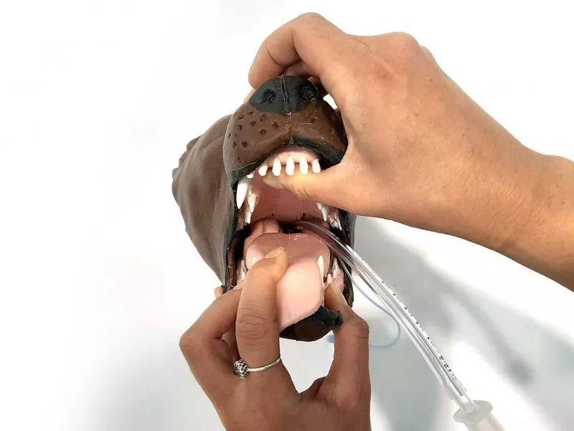
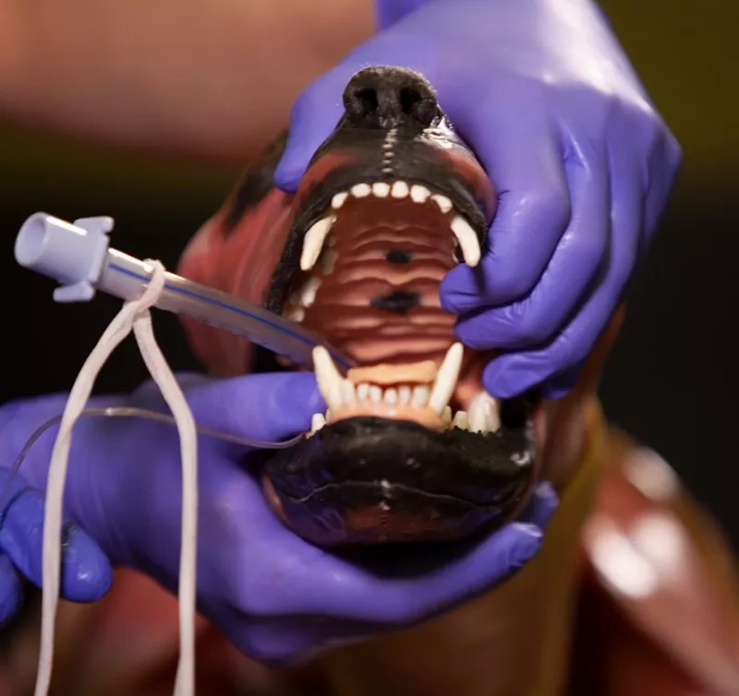
Modele
Źródło: www.openmedis.pl/

Slide 10
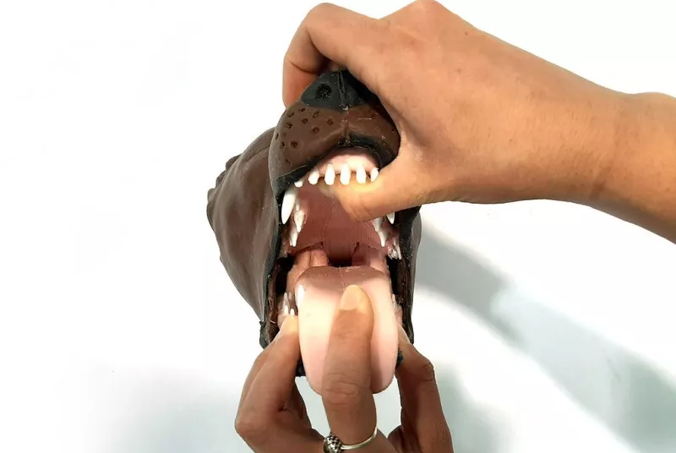
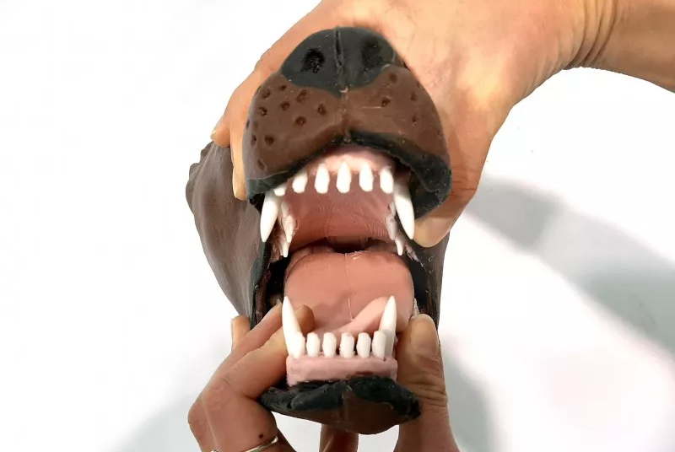
Model
Źródło: www.openmedis.pl/

Slide 11
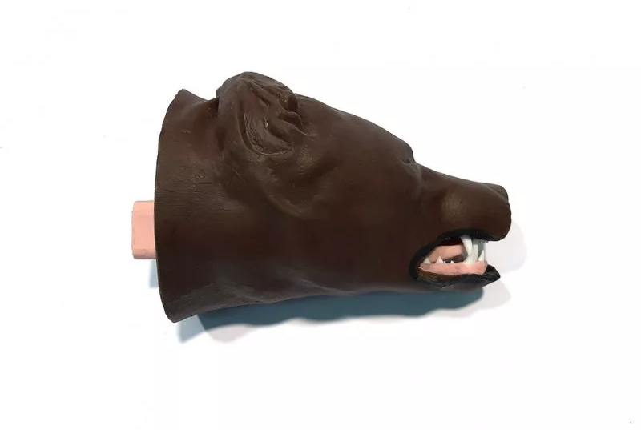
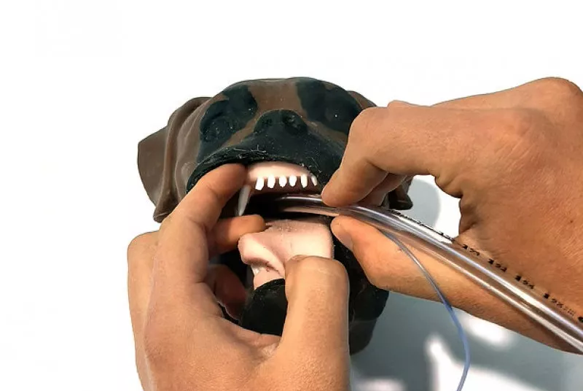
Źródło: www.openmedis.pl/

Slide 12
Intubacja najczęściej popełniane błędy
• dobór niewłaściwego rozmiaru rurki,
• zbyt głębokie wprowadzenie,
• umieszczenie rurki w przełyku,
• niewłaściwe zabezpieczenie rurki.

Slide 13
Zakładanie sondy dożołądkowej
Sonda dożołądkowa wykorzystywana jest do odbarczania żołądka, podawania płynów lub pobierania treści żołądkowej.
Etapy procedury
Dobór odpowiedniej długości sondy.
Ocena drożności przewodu.
Delikatne wprowadzenie sondy.
Kontrola prawidłowego położenia. Potwierdzenie prawidłowego umiejscowienia przed rozpoczęciem podawania treści.
Zabezpieczenie sondy.
Podczas ćwiczeń studenci wykonują procedurę wielokrotnie na modelu szkoleniowym, doskonaląc technikę i bezpieczeństwo postępowania.

Slide 14
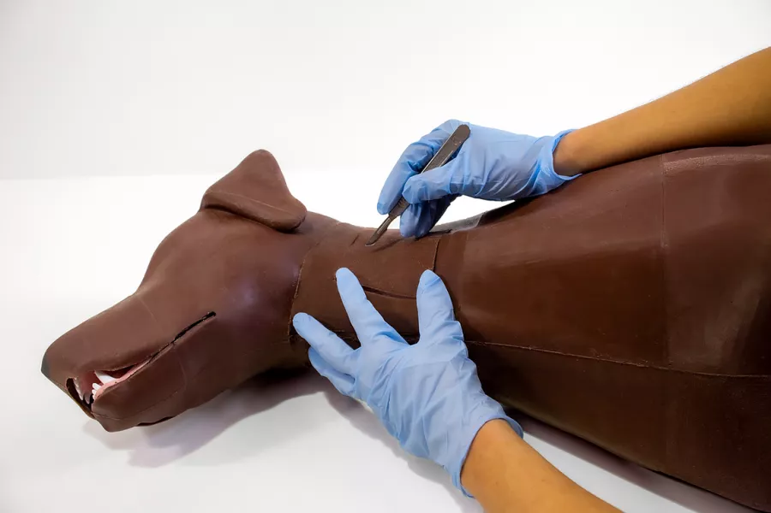
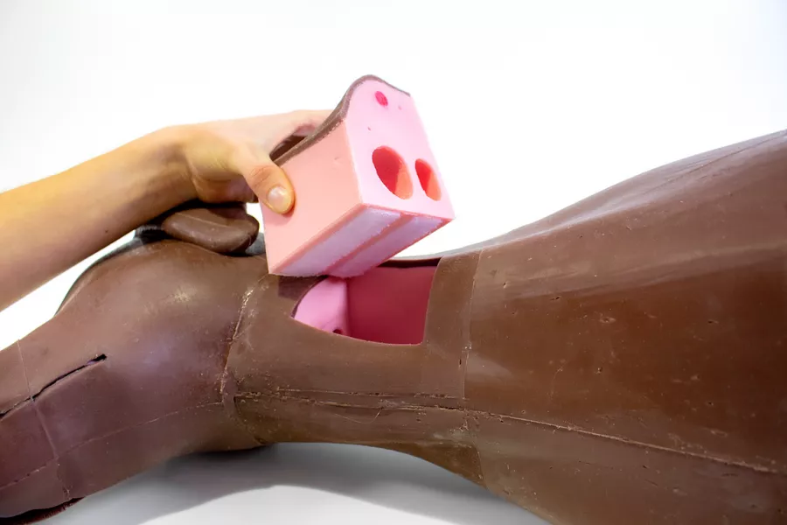
Model
Źródło: www.openmedis.pl/

Slide 15
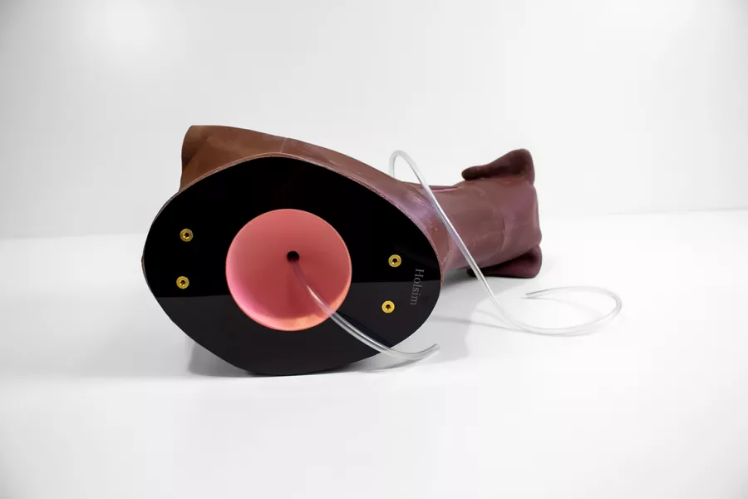
Źródło: www.openmedis.pl/

Slide 16
Kastracja psa – etapy zabiegu
Model umożliwia naukę kolejnych etapów zabiegu chirurgicznego oraz identyfikację podstawowych struktur anatomicznych.
Podczas ćwiczeń student:
• przygotowuje pole operacyjne,
• identyfikuje struktury anatomiczne,
• poznaje kolejność wykonywania zabiegu,
• ćwiczy prawidłowe posługiwanie się narzędziami chirurgicznymi.

Slide 17
Kastracja psa
Główne etapy zabiegu
Przygotowanie pola operacyjnego
Wykonanie cięcia skóry
Odsłonięcie jądra
Izolacja powrózka nasiennego
Podwiązanie naczyń, kontrola hemostazy.
Odcięcie jądra
Zamknięcie rany operacyjnej

Slide 18
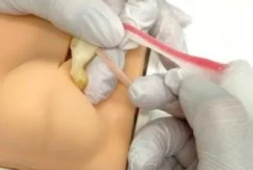
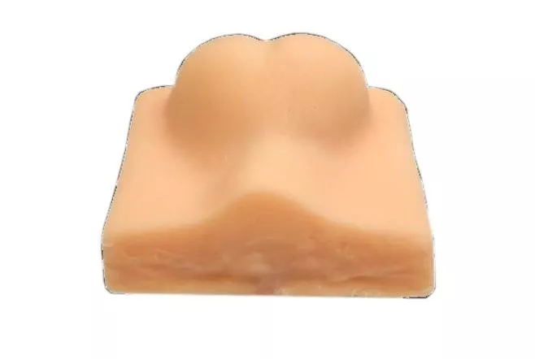
Kastracja psa
Źródło: www.openmedis.pl/

Slide 19
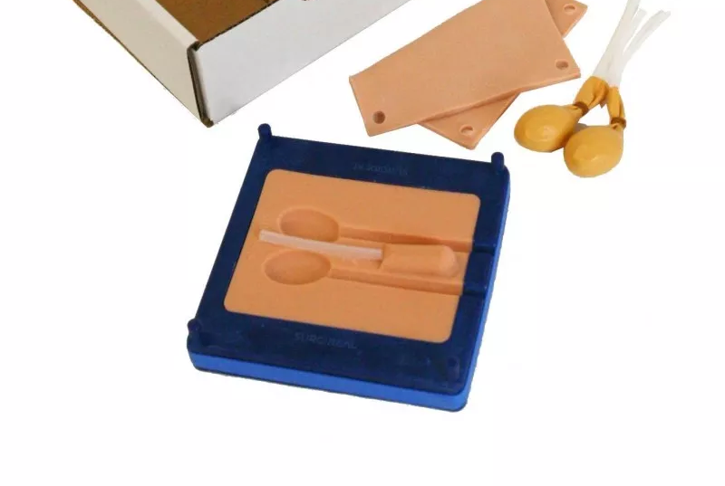
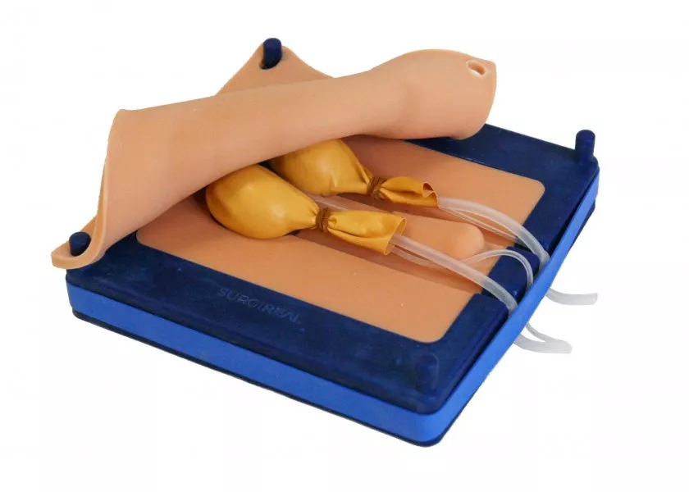
Źródło: www.openmedis.pl/

Slide 20
Sterylizacja samicy – etapy zabiegu
Symulator umożliwia naukę przebiegu zabiegu owariohisterektomii w warunkach symulowanych.
Student uczy się:
• orientacji w anatomii jamy brzusznej,
• identyfikacji jajników i macicy,
• kolejności wykonywania procedury,
• zasad bezpiecznej pracy w polu operacyjnym.

Slide 21
Sterylizacja samicy
Główne etapy
Przygotowanie pola operacyjnego
Otwarcie jamy brzusznej
Lokalizacja jajników
Podwiązanie naczyń, kontrola hemostazy.
Usunięcie jajników i macicy, kontrola hemostazy.
Kontrola hemostazy
Zamknięcie powłok jamy brzusznej

Slide 22
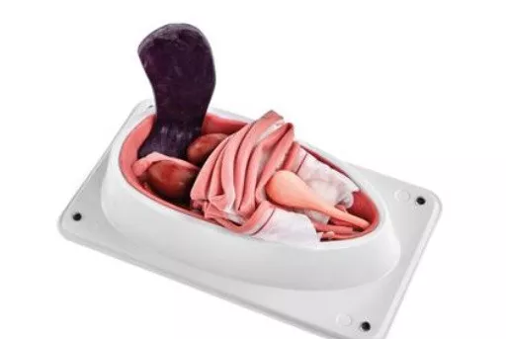
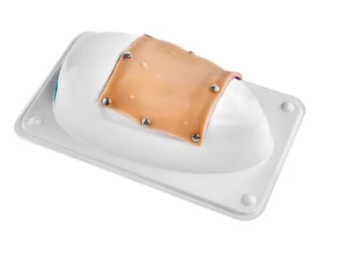
Sterylizacja samicy
Źródło: www.openmedis.pl/

Slide 23
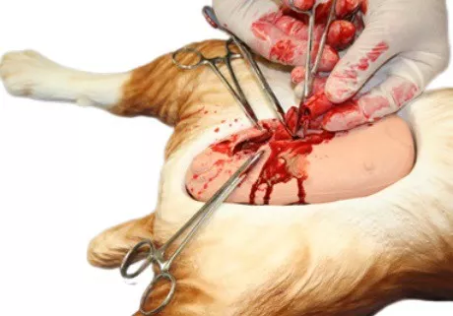
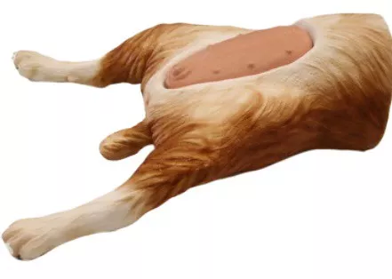
Źródło: www.openmedis.pl/

Slide 24
Sprzęt wykorzystywany podczas zajęć
• stetoskop,
• termometr,
• rękawiczki jednorazowe,
• środki do dezynfekcji,
• rurki intubacyjne,
• sonda dożołądkowa,
• zestaw narzędzi chirurgicznych,
• serwety chirurgiczne.

Slide 25
Algorytm przygotowania pacjenta.
Identyfikacja pacjenta
↓
Ocena kliniczna
↓
Przygotowanie sprzętu
↓
Przygotowanie pola operacyjnego
↓
Intubacja
↓
Sonda
↓
Przekazanie pacjenta do zabiegu

Slide 26
Najczęstsze błędy
Podczas ćwiczeń szczególną uwagę należy zwrócić na:
niewłaściwy dobór sprzętu,
nieprawidłowe ułożenie pacjenta,
brak kontroli położenia rurki intubacyjnej,
zbyt głębokie lub zbyt płytkie wprowadzenie sondy,
nieprzestrzeganie zasad aseptyki,
nieprawidłową identyfikację struktur anatomicznych na modelach.

Slide 27
Zasady bezpieczeństwa i aseptyki
Przed wykonaniem każdej procedury należy przygotować stanowisko pracy, sprawdzić kompletność sprzętu oraz zastosować zasady aseptyki.
Prawidłowa dezynfekcja miejsca wkłucia, stosowanie jałowego sprzętu oraz właściwa technika wykonywania procedur zmniejszają ryzyko zakażeń i powikłań.

Slide 28
Check-lista oceny umiejętności praktycznych
Po wykonaniu ćwiczenia oceń:
☐ przygotowanie stanowiska
☐ dobór sprzętu
☐ kolejność wykonywania procedury
☐ prawidłową technikę wykonania
☐ zachowanie zasad aseptyki
☐ bezpieczeństwo pracy
☐ ergonomię wykonywania czynności

Slide 29
Podsumowanie
Wykorzystanie modeli i symulatorów weterynaryjnych umożliwia bezpieczne zdobywanie doświadczenia praktycznego oraz wielokrotne doskonalenie procedur wykonywanych podczas przygotowania pacjenta do zabiegu operacyjnego
Symulacja medyczna zwiększa skuteczność procesu dydaktycznego, rozwija umiejętności manualne studentów oraz przygotowuje ich do wykonywania procedur u pacjentów klinicznych zgodnie z obowiązującymi standardami.

Slide 30
Pytania kontrolne
Jakie są podstawowe wskazania do intubacji dotchawiczej?
W jaki sposób potwierdza się prawidłowe położenie rurki intubacyjnej?
Jakie jest zastosowanie sondy dożołądkowej u małych zwierząt?
Jakie są główne etapy kastracji psa?
Dlaczego prawidłowe przygotowanie pacjenta ma wpływ na bezpieczeństwo zabiegu?

Slide 31



Autor utworu: dr n. wet. Jan Frymus

